Slide 1
Ещё раз о войне

Slide 2
НАЧАЛО ВОЙНЫ
Внимание! Говорит Москва! Говорит Москва! Заявление совесткого правительства. Граждане и гражданки Совесткого Союза, сегодня 22 июня в 4 часа утра без объявления войны германские войска напали на нашу страну, атаковали наши границы во многих местах и подвергли бомбардировке города: Житомир, Киев, Севастополь, Каунас и другие

Slide 3
НАЧАЛО ВОЙНЫ
22 июня 1941 фашистская Германия вероломно напала на СССР. Создав на направлении ударов подавляющее превосходство, агрессор прорвал оборону советских войск, захватил стратегическую инициативу и господство в воздухе. Приграничные сражения и начальный период войны (до середины июля) в целом привели к поражению Красной Армии. Она потеряла убитыми и ранеными 850 тыс. человек, 9,5 тыс. орудий, св. 6 тыс. танков, ок. 3,5 тыс. самолетов; в плен попало ок. 1 млн. человек. Враг оккупировал значительную часть страны, продвинулся вглубь до 300-600 км, потеряв при этом 100 тыс. человек убитыми, почти 40% танков и 950 самолетов.

Slide 4
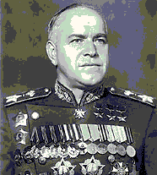
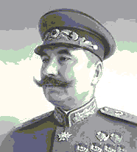
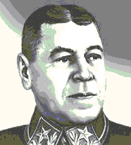
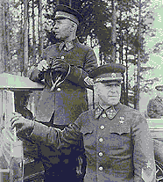
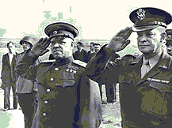
ВОЕНАЧАЛЬНИКИ
С. М. Буденный.
Б. М. Шапошников
Г.К. Жуков
Г.К. Жуков и генерал Д. Эйзенхауэр
Г.К. Жуков и маршал С.К. Тимошенко

Slide 5
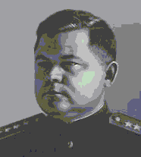
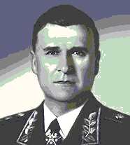
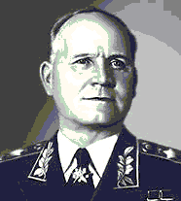
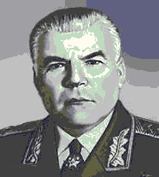
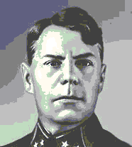
ВОЕНАЧАЛЬНИКИ
Н. Ф. Ватутин
В. Д. Соколовский
И. С. Конев
А. М. Василевский
Р. Я. Малиновский.

Slide 6
В летне-осенней кампании 1942 советские войска имели нереальную задачу: полностью разгромить противника и освободить всю территорию страны. Основные военные события развернулись на юго-западном направлении: поражение Крымского фронта, военная катастрофа советских войск в Харьковской операции, Воронежско-Ворошиловградская, Донбасская, Сталинградская оборонительные операции, сражение на Сев. Кавказе. На северо-западном направлении Красная Армия провела Демянскую и Ржевско-Сычевскую наступательные операции. Противник продвинулся на 500-650 км, вышел к Волге, захватил часть перевалов Главного Кавказского хребта. Была оккупирована территория, где до войны проживало 42% населения, производилось 1/3 валовой продукции, находилось более 45% посевных площадей. Экономика переводилась на военные рельсы. В восточные районы страны было перебазировано большое количество предприятий (только во 2-м полугодии 1941 — 2593, в т. ч. 1523 крупных), вывезено 2,3 млн. голов скота. В 1-м полугодии 1942 было выпущено 10 тыс. самолетов, 11 тыс. танков, ок. 54 тыс. орудий. Во 2-м полугодии их выпуск увеличился более чем в 1,5 раза. Советско-английское соглашение от 12 июля 1941, Московская конференция представителей СССР, США и Великобритании (29 сентября — 1 октября 1941), Декларация 26 государств от 1 января 1942 о военном союзе стран, сражавшихся против фашизма, советско-американское соглашение от 11 июня 1942 оформили ядро антигитлеровской коалиции.

Slide 7
В январе 1943 блокада была прорвана на узком участке вдоль южного берега Ладожского озера 14 января 1944 войска Ленинградского, Волховского (генерал армии К. А. Мерецков) и 2-го Прибалтийского (генерал армии М. М. Попов) фронтов перешли в наступление (27 января окончательно ликвидировали блокаду) и к марту 1944 отбросили противника на 220-280 км от Ленинграда. В июне-августе 1944 в ходе Выборгской и Свирско-Петрозаводской операции были разбиты финские войска и снята угроза Ленинграду с севера

Slide 8
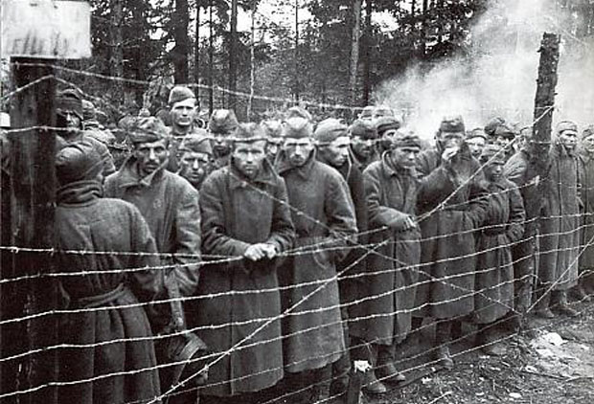
Плен

Slide 9
Из дневника военнопленного.
«Марийская АССР, Юринский район, Липовский с/совет, д. Горшасино. Галибин Анатолий Иванович». Находился в плену с сентября 1941 по июнь 1942 г. Расстрелян или умер от голода.
….«Сделал преступление перед родиной. Сдался в плен»…
….«Появилась голодная опухоль. Опухли ноги и лицо. Обращался к доктору, говорит: «Живи за счет собственной энергии», т.е. больше лежи, но лежать на голых досках тоже несладко. На боках появились пролежни»
….«Смертность все увеличивается. Помирают один за другим»…
….«Исполнилось 4 месяца, как встаю с одной мыслью о том, как бы покушать, лишенный всякого общения с внешним миром и даже света и вольного воздуха и без малейших шансов на освобождение»…
….«Да, говорят, что человек 2 раза в жизни бывает глуп: при младенчестве и при престарелости. Но оказывается, еще может глупить на почве голода»….
Последняя запись 16.06.1942: «…Дело крайне плохо обстоит – ни руки, ни ноги не поднимаются, просят пищи, но ее недостает. День ото дня все падаешь духом и физически»

Slide 10
Нормы питания советских военнопленных в 1941 году.
Снабжение по приказу от 8.Х.41г.
При использовании на тяжелых работах ( в лагере военнопленных и вне его)
в рабочей команде, включая сельское хозяйство:
На 28 дней |  | В процентах по сравнению с нормой для несоветских пленных
Хлеб | 9 кг. | 100
Мясо | 800г. | 50
Жиры | 250г. | 50
Сахар | 900г. | 100
На менее значительных работах в лагере военнопленных
Хлеб | 6 кг. | 66
Мясо | - | 0
Жиры | 440г. | 42
Сахар | 600г. | 66

Slide 11
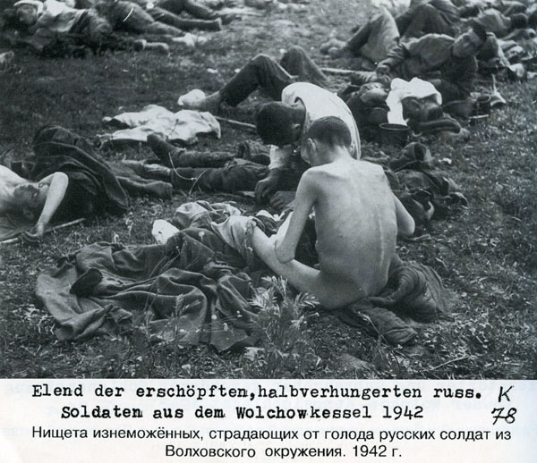
Из 6.3 млн. военнопленных погибло около 4 млн человек
Если состояние питания в лагерях военнопленных, поступивших в лагеря в районе оперативных действий, требует, по мнению лазаретного врача, для восстановления работоспособности и предотвращения эпидемий, добавочного питания, то каждому выдается на 6 недель:
-до 50г. трески в неделю; -до 100г. искусственного меда в неделю; -до 3500 г. картофеля в неделю.

Slide 12
Выжженная земля
На оккупированных германскими войсками территориях проживало около 75 млн. человек
Из приказа Ставки Верховного главнокомандования №0428 от 17 ноября 1941 г.
… «Лишить германскую армию возможности располагаться в селах и городах, выгнать немецких захватчиков из всех населенных пунктов на холод в поле, выкурить их из всех помещений и теплых убежищ и заставить мерзнуть под открытым небом»…
СВГ приказывает:
…«Разрушать и сжигать дотла все населенные пункты в тылу немецких войск на расстоянии 40 – 60 км в глубину от переднего края и на 20 – 30 км вправо и влево от дорог. Для уничтожения населенных пунктов в указанном радиусе действия бросить немедленно авиацию, широко использовать артиллерийский и минометный огонь, команды разведчиков, лыжников и партизанские диверсионные группы, снабженные бутылками с зажигательной смесью, гранатами и подрывными средствами»…

Slide 13
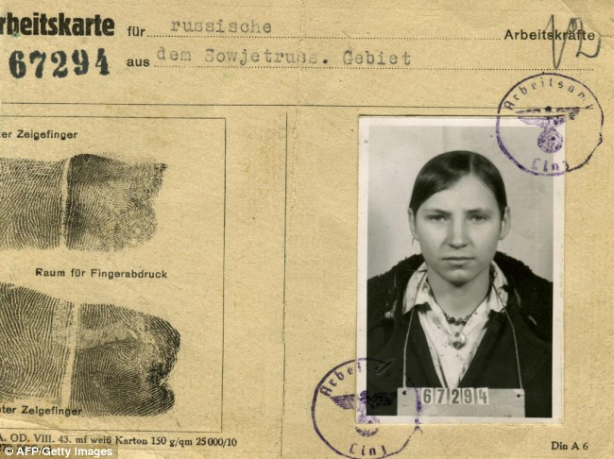
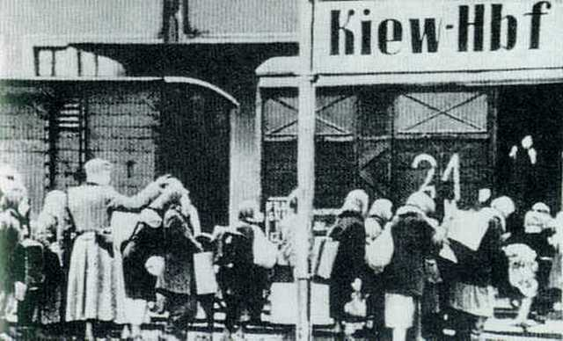
Остарбайтеры
За годы войны из СССР угнали 10-12 миллионов человек, из них более 6 миллионов – украинцы.
Остарбайтеров загружают в немецкие транспортные поезда
(Центральная железнодорожная станция Киева)
Фрагмент карточки остарбайтера

Slide 14
Из воспоминаний остарбайтеров:
«В 45 году я вернулась из Германии, где работала на заводе токарем. Меня отговаривали от возвращения в школу, мол, теперь тебе учеба ни к чему – иди рельсы укладывай! Потом мне не выдавали паспорт – нам, угнанным, было не положено. А без паспорта не давали хлебных карточек Позже в институте из-за «прошлого» мне не платили стипендию, да и доучиться не дали. Работу найти не могла - как только узнавали, что была в Германии, моментально отказывали. И на расстрел меня водили, и осуждали на 25 лет лагерей. Реабилитировали только в 1992 году. Мне душу перемололи два режима – гитлеровский и сталинский»
Мария Ивановна Писаренко, 84
«В скотских вагонах нас везли как скот. Когда в пути была съедена вся еда, то начались голодные обмороки. Тогда на крупных станциях нам стали давать тарелку какого-то варева и тоненький кусочек хлеба раз в день. Перед отправкой нас осматривали врачи на предмет выявления чесотки, вшивости, кожных болезней. Больных отводили в сторону. В Мариуполе нас подвергли дезинфекции. Эта была унизительная процедура. На всех отправляемых в Германию были заведены транспортные листы. В них были указаны фамилия, имя, дата и место рождения, социальное происхождение, профессия, отпечатки пальцев».
Надежда Дмитриевна Ткачева,85

Slide 15
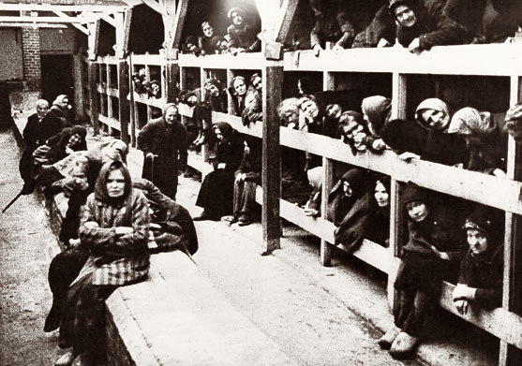
«Нары были двухъярусные, матрасы набиты колючей соломой, такая же подушка, серая простынь и два одеяла. Бараки насквозь продувались ветром. Вокруг лагеря была колючая проволока и вышки с пулемётами по углам. Лагерь охраняли полицейские с собаками. После того как одежда, взятая из дома, сильно истрепалась, нам выдали синие из очень грубой ткани костюмы: брюки и куртку. На ногах мы носили деревянные колодки, которые очень сильно натирали ноги. Вместо фамилии у нас был рабочий номер.»

Slide 16
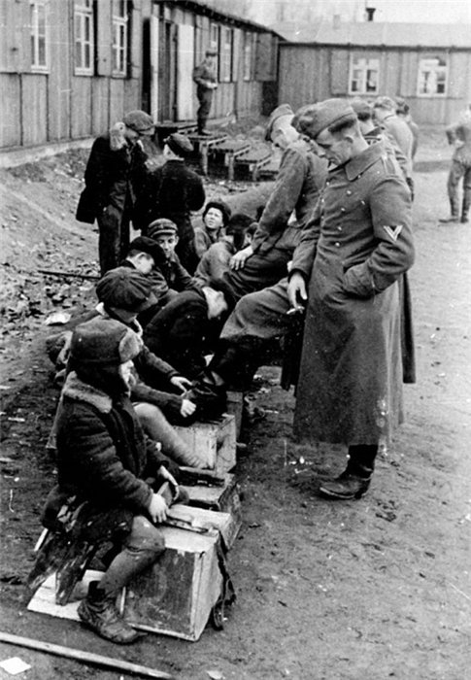
Коллаборационизм Предательство по выбору и нет
Коллаборационизм (от фр. «сотрудничество»): в юридической трактовке международного права – осознанное, добровольно и умышленное сотрудничество с врагом в его интересах и в ущерб своему государству.
В уголовном законодательстве подавляющего большинства стран мира факт коллаборационизма квалифицируется как государственная измена
Девять видов коллаборационизма: военный, административный, экономический, интеллектуальный, идеологический, духовный, половой, национальный, детский (Б.Ковалев)

Slide 17
Партизаны
Отрывок из книги «Война глазами подростка: воспоминания» Илья КОПЫЛ
Учился я по советскому букварю. Обучение шло на нашем белорусском языке. Немецкая администрация учебный процесс ни разу за все время учебы не контролировала. И все же проучились мы недолго. В конце осени к школе подошла группа вооруженных людей. К школе со стороны леса можно было подойти, не заходя в деревню. Несколько человек остались на улице, трое вошли в класс. Они были в красноармейской форме, грязные, оборванные, заросшие, были очень неприятны.
Эти люди удивились, что идет война, а тут спокойно идут занятия в школе. Один из них толкнул молодую учительницу, закричал на нее: "Немецкая шлюха!", а потом заорал на нас: "Вы, фашистские ублюдки, марш по домам и чтоб здесь вас больше не было!". Это был первый урок русского языка и последний день занятий.

Slide 18
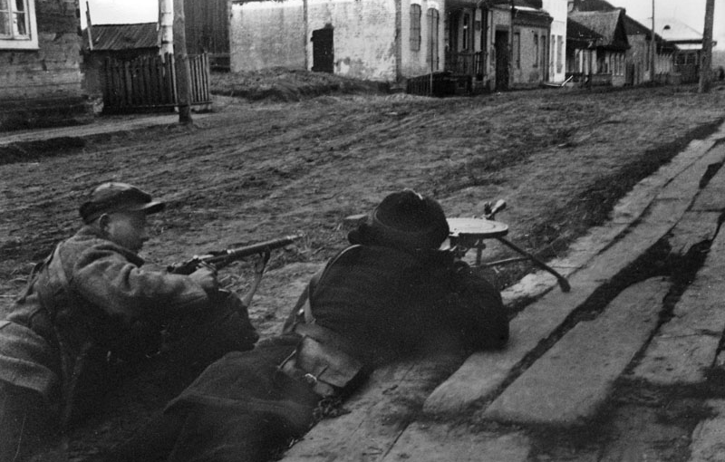
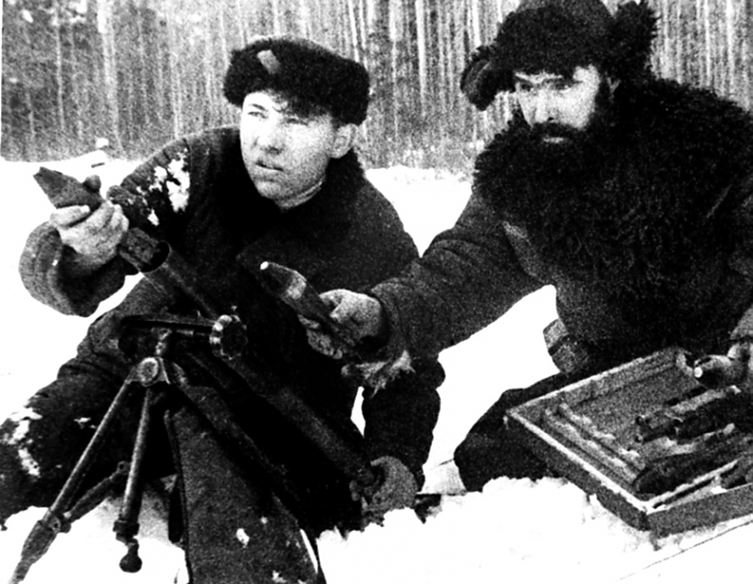

Slide 19
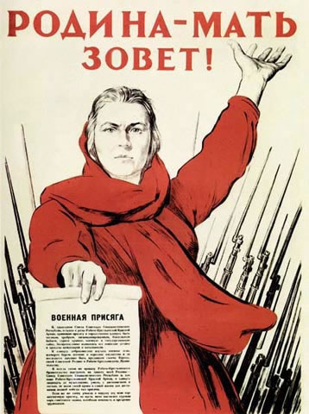
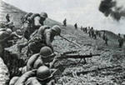

Slide 20
Гулаг во время войны
До июня 1944 на укомплектование Вооруженных Сил передано 975 тыс. заключенных.
За первые три года войны из лагерей убыло 2.9 млн. человек; прибыло 1.8 млн.
На подведомственных ГУЛАГУ стройках работало более 2 млн. человек
Из воспоминаний узника ГОРЛАГа С.Л.Щеглова:
«…Были истощены голодом, отсутствием воздуха, …. Были похожи на узников фашистских лагерей. И работали в ручную – с лопатой, кайлом по 12 часов в сутки. За 100% выполнения полагалось 600 граммов хлеба, черпак баланды и каши 2 раза в сутки. Подъем в 6 утра. Особо тяжело было в условиях мороза, зимой в пургу…, в рваных одеждах, бушлатах тридцать третьего срока…., без валенок, в бурках. Бурки … из ваты старых одеял… Сколько же людей отправилось под «Шмидтиху» - не счесть!»

Slide 21
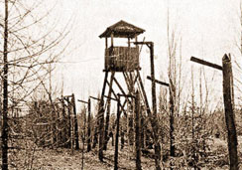
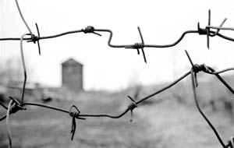

Slide 22
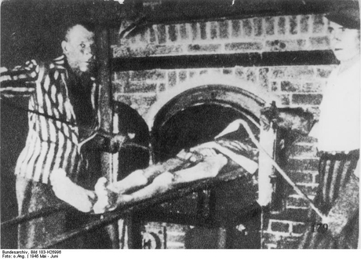
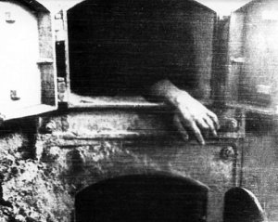
Холокост
Английское слово «holocaust» из латинской Библии, в которой оно, в свою очередь, происходит из греческих, также библейских форм означает «сжигаемый целиком», «всесожжение», «жертва всесожжения».

Slide 23
Из дневника секретаря юденрата г. Шауляя Элиазера Ерусалимского (1943 г.)
5 ноября
Самый мрачный день нашей безрадостной жизни в гетто: у нас отобрали детей.
... Всюду, где можно было спрятаться, они искали детей, и, если находили, то вытаскивали их, голых и босых, на площадь. Там они поднимали детей за волосы и за руки и швыряли в машины. Они гонялись за малышами, которые случайно оказывались на улицах или во дворах, стреляли в них и ловили. За детьми бежали несчастные родители, рыдали и умоляли, но их избивали и отгоняли.
11 ноября
Вдобавок ко всем нашим унижениям и деморализации мы вынуждены стать убийцами собственных детей. В эти черные дни в гетто находились три женщины в последней стадии беременности. Повседневный контроль не давал несчастным возможности скрыться самим и спасти будущих детей.
В отчаянии они упросили врачей произвести им преждевременные роды, а детей истребить. Это было проделано на частной квартире. Они родились живыми и здоровыми. Один был необыкновенной красоты. Все они умерщвлены при помощи шприца и похоронены даже не на кладбище, а в одном из закоулков гетто. Лучше так, чем от немецкой руки.

Slide 24
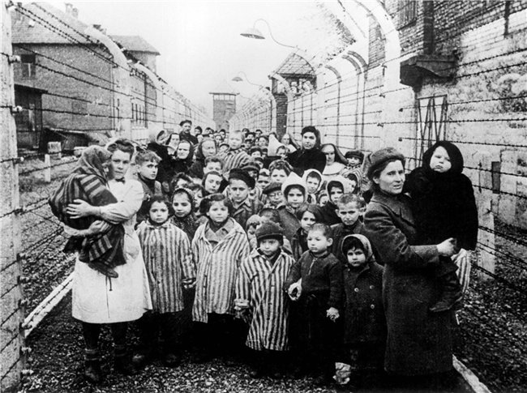
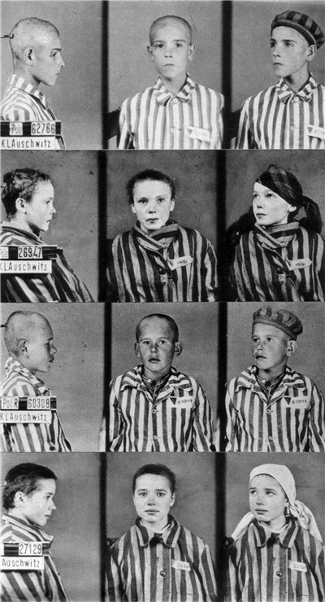

Slide 25
Недетская работа в тылу

Slide 26
Из воспоминаний А.Д.Сахарова, подростком работавшего на Патронном заводе №3 г.Ульяновска:
…«Работа на заводе производилась в две смены с 11 часовым днем без выходных. Формально выходной возникал при «пересменке», т.е. когда рабочие ночной смены переходили в дневную, и наоборот. Но администрация гоня план, устраивала пересменки очень редко, раз в несколько месяцев. Я работал тоже по 11 часов, но почти всегда днем. Работая же ночью, я изматывался ужасно и понял, как это все тяжело»…
…«Иногда смена для нас 15-16 летних длилась 12 часов, а иногда и больше. Ребята помладше во вспомогательных цехах работали по 6 часов, потом шли учиться в школу… В отдельные периоды завод переводили на казарменное положение. Тогда ребятам приходилось ночевать здесь же в цехе: около калориферов делали специальные полки, где и спали»…

Slide 27
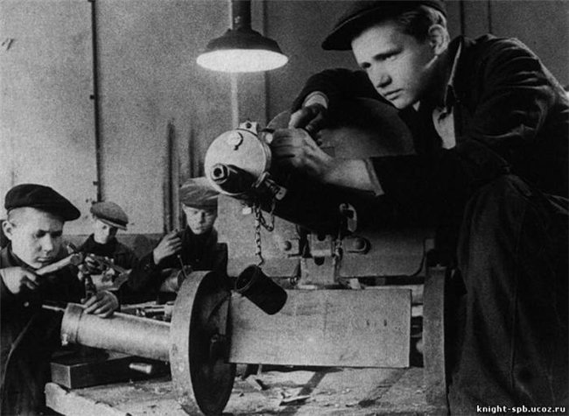
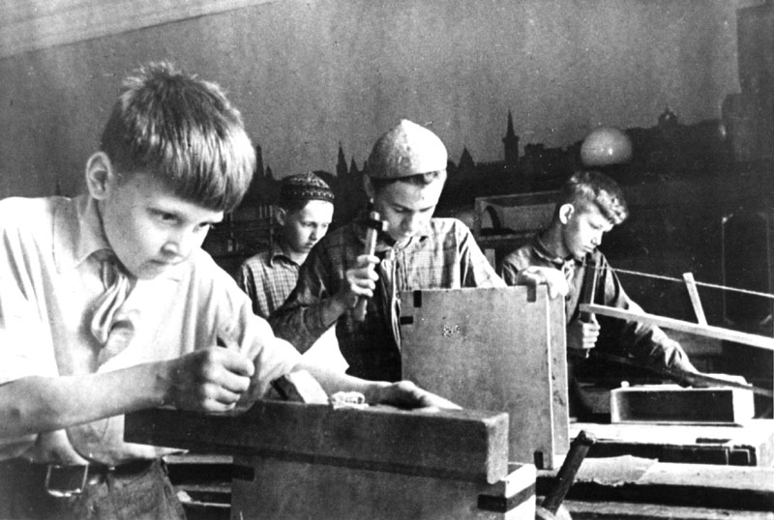

Slide 28
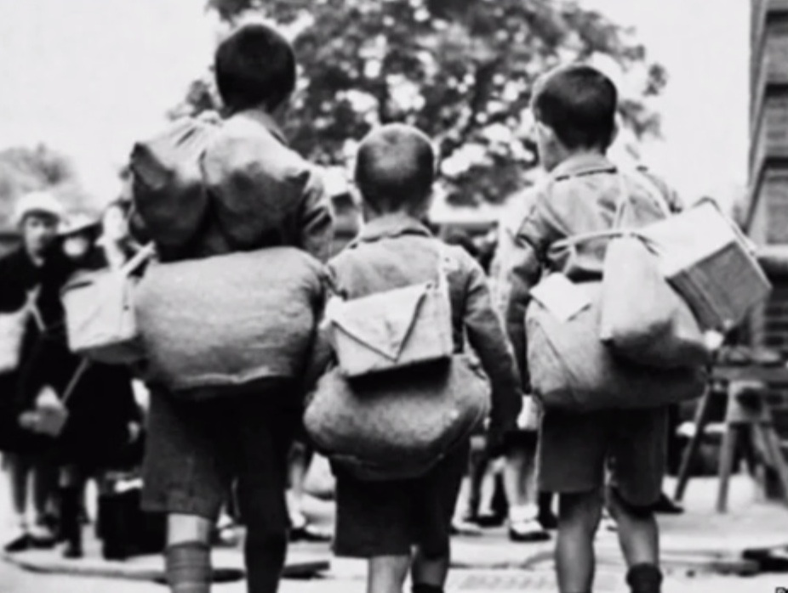
Учиться?
Учителя и ученики, не прекращавшие занятий, получали в школе тарелку супа без вырезки талонов из продовольственных карточек.
Многие дети сначала не имели сил, чтобы учиться, и, благодаря регулярному 3-кратному питанию, организованному в школах, они постепенно втягивались в учебу. (Ленинград, 1941- 42гг)
Из воспоминаний 13-летнего Анатолия Ховина:
...«В школе ученики получали завтрак: 50-граммовый ломтик хлеба, стакан кипятку и чайную ложку сахарного песку. Детям фронтовиков паек удваивался. С какой завитью смотрели на них остальные»… (Челябинск, 1942г.)

Slide 29
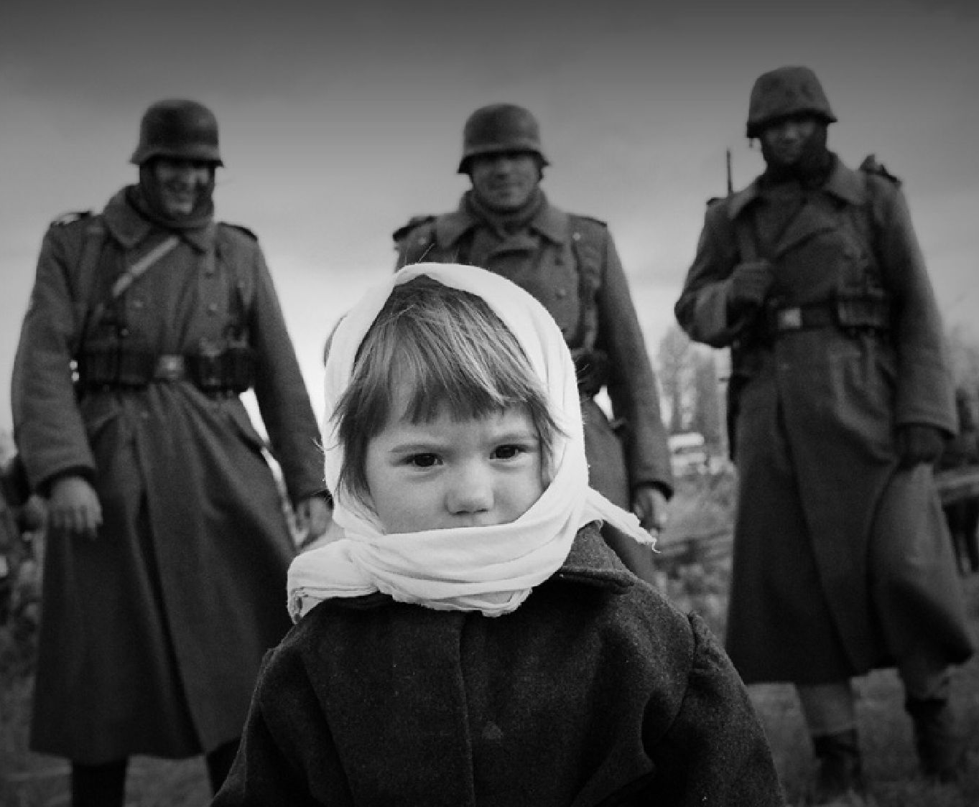
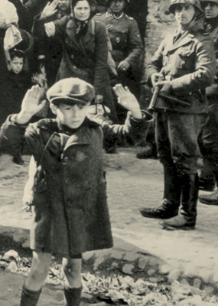

Slide 30
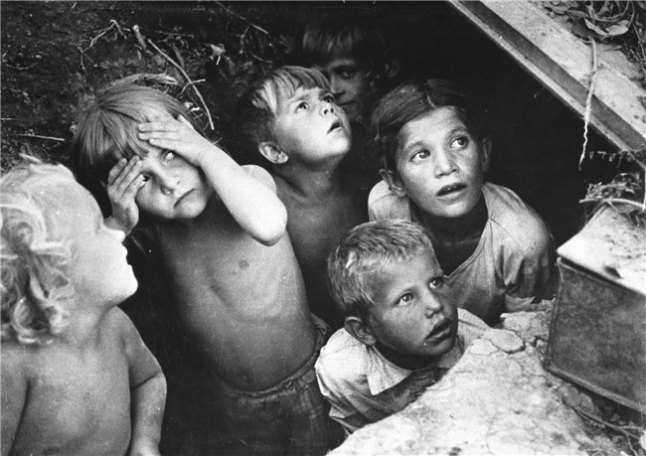
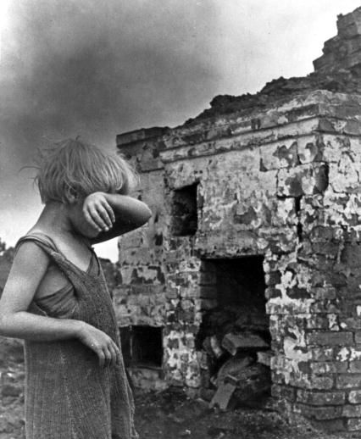

Slide 31
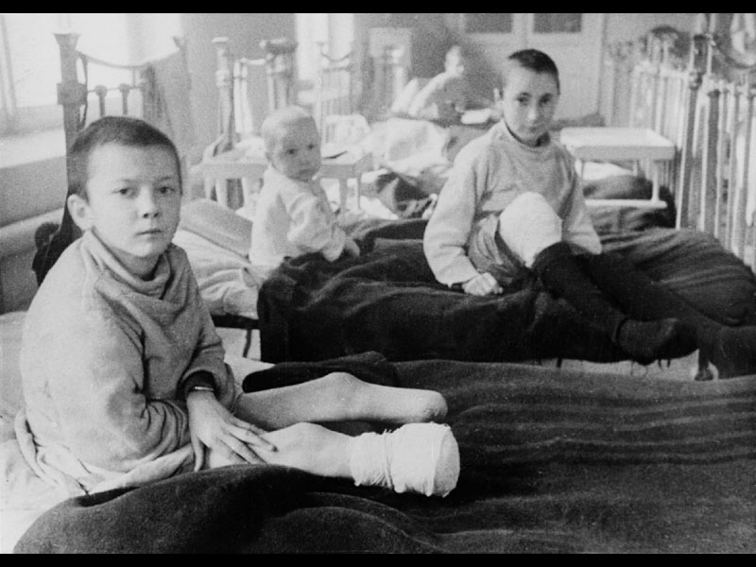
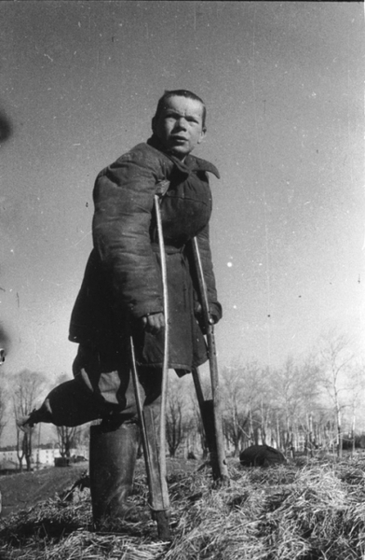

Slide 32
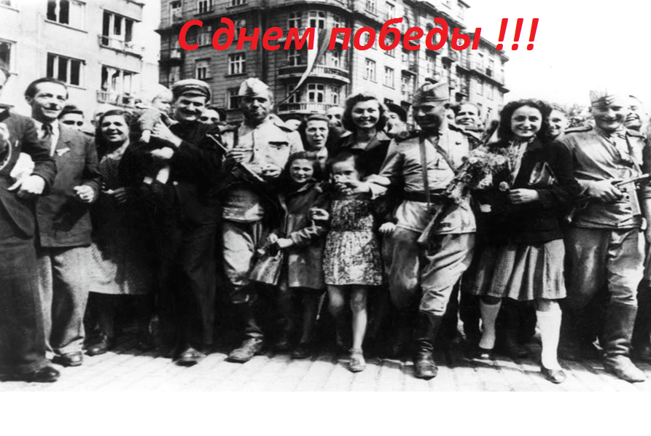

Slide 33
